Slide 1
NIKOLA TESLA
Lucija Rajković, 7.b

Slide 2
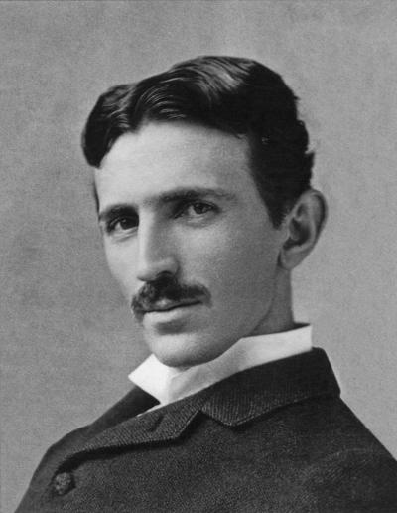
Biografija:
rođen 1856.godine u Smiljanu kod Gospića
umro 1943.godine u New Yorku, SAD
izumitelj, elektrotehničar i fizičar
1884. odlazi u Ameriku i zapošljava se u Edisonovoj kompaniji
1912.g. odbio Nobelovu nagradu iz fizike jer bi ju morao primiti s T. A. Edisonom
jedinica za mjerenje magnetskog polja 1T (Tesla)
autor više od 700 izuma

Slide 3
Najznačajniji izumi:
izmjenična struja
okretno magnetsko polje
Teslin transformator
bežični prijenos energije
radio

Slide 4
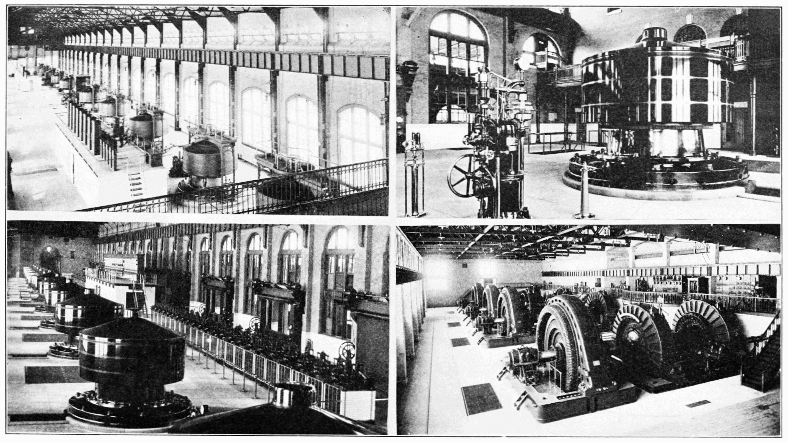
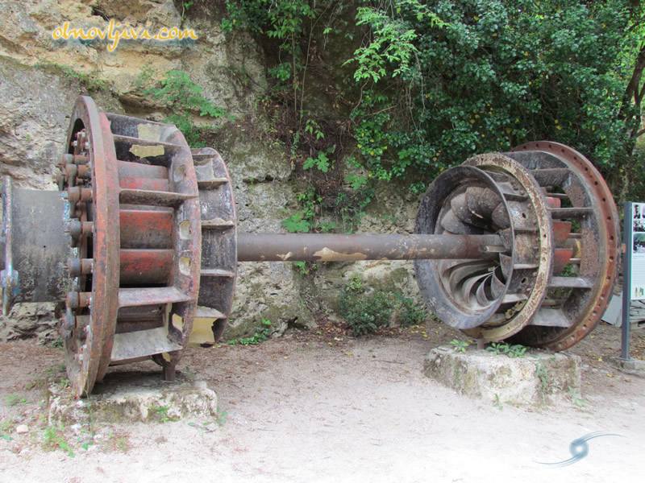
Izmjenična struja
lakši prijenos energije na velike udaljenosti
1895.-hidroelektrana na slapovima Niagare
hidroelektrana Jaruga (slapovi Krke) - prva u Europi

Slide 5
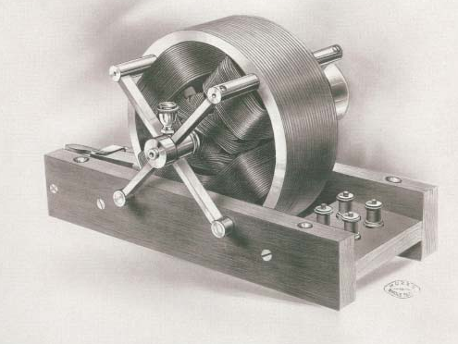
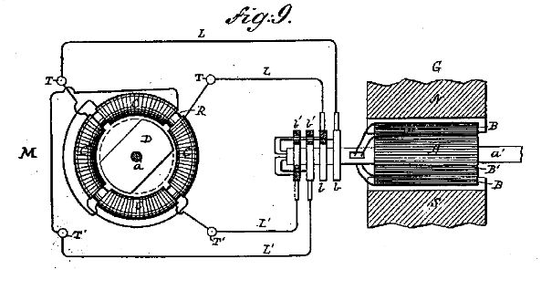
Okretno magnetsko polje
elektromotor

Slide 6
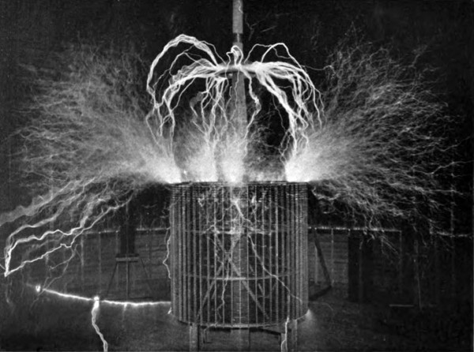
Teslin transformator
visoki napon - do nekoliko milijuna Volti

Slide 7
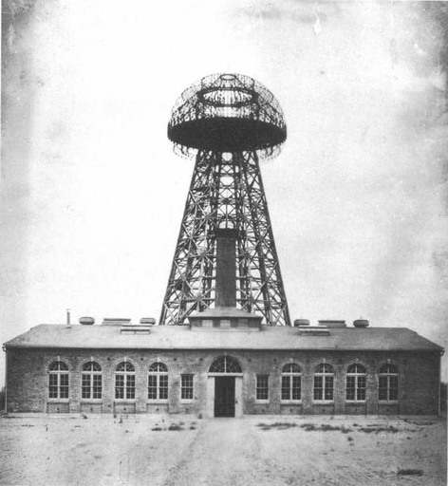
Bežični prijenos energije
Teslin toranj – bežični prijenos električne energije – nije ostvareno do danas

Slide 8
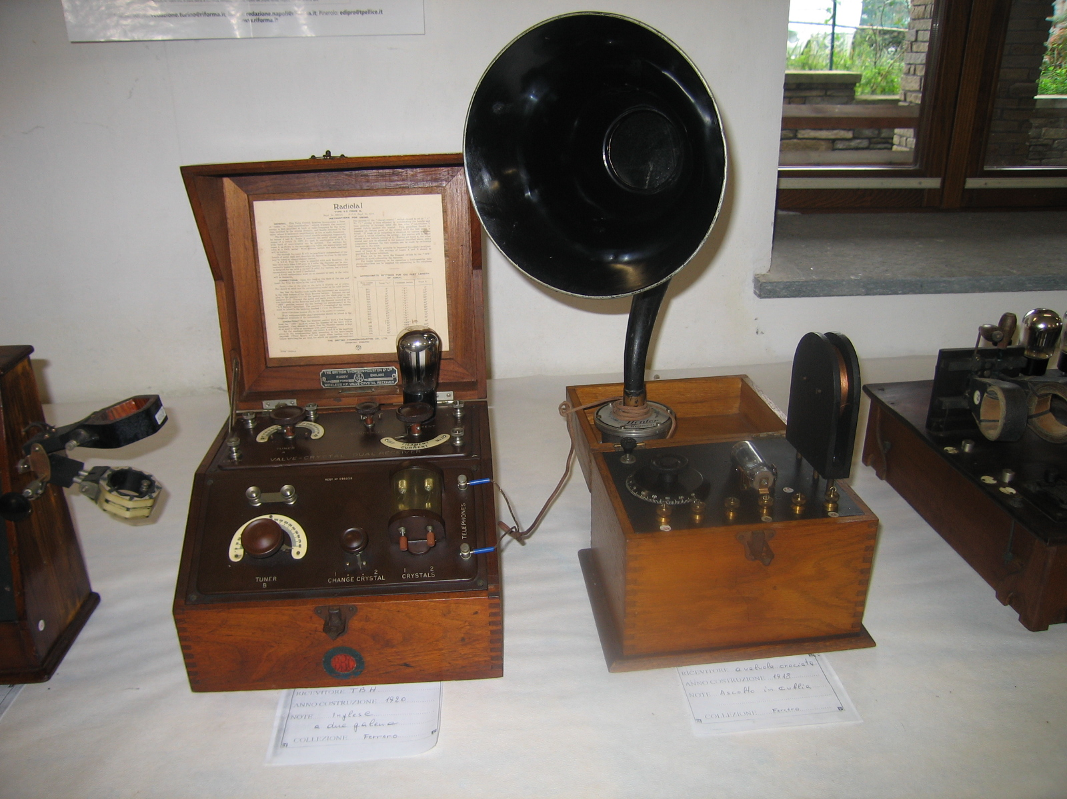
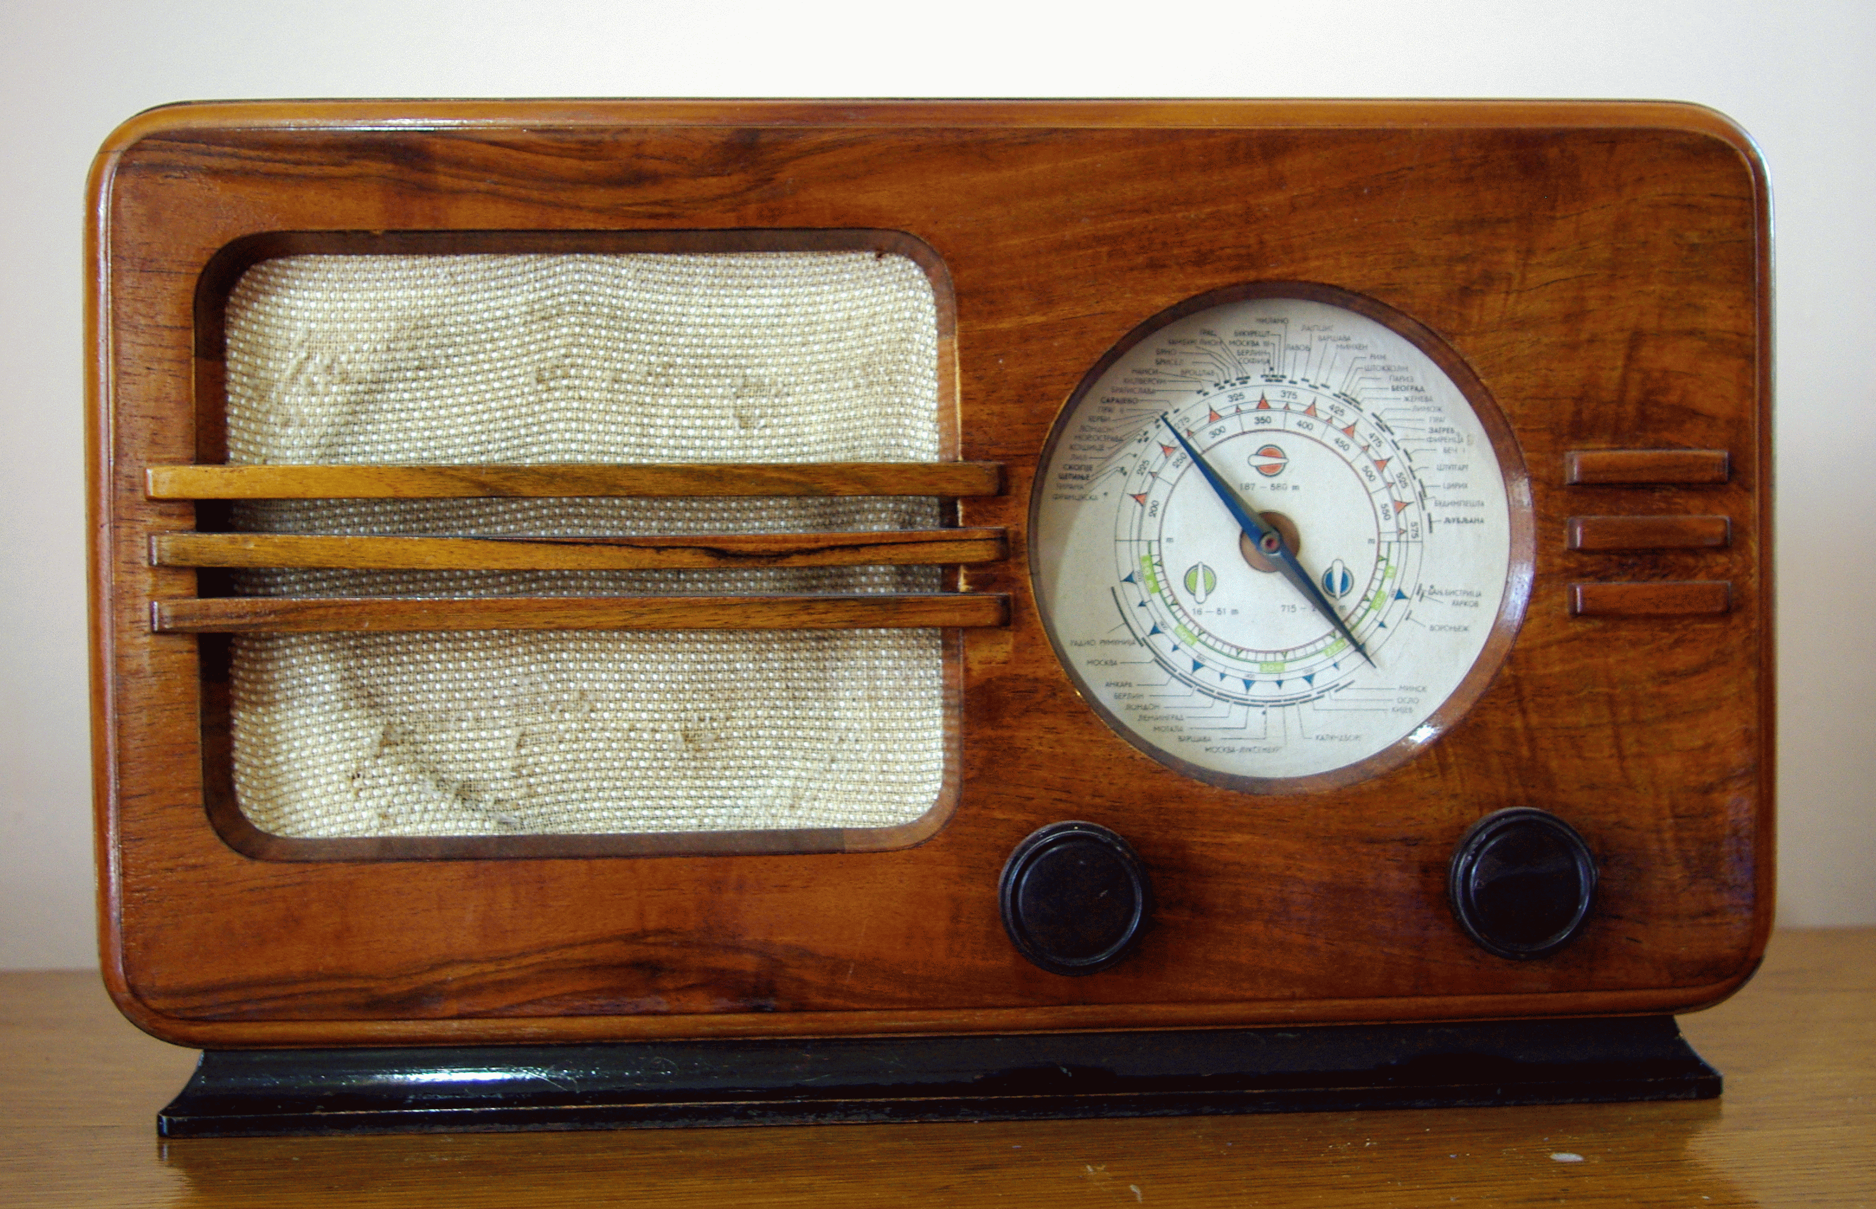
Radio (prijenos informacija)
Marconi mu je ukrao patent
1943.g. Vrhovni sud vratio Tesli pravo na patent

Slide 9
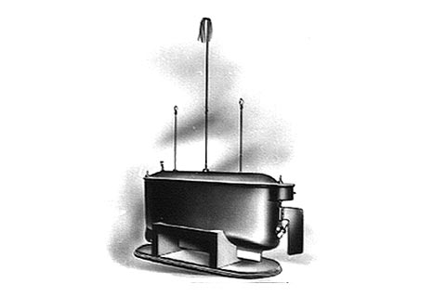
brodić na daljinsko upravljanje – prijenos informacija

Slide 10
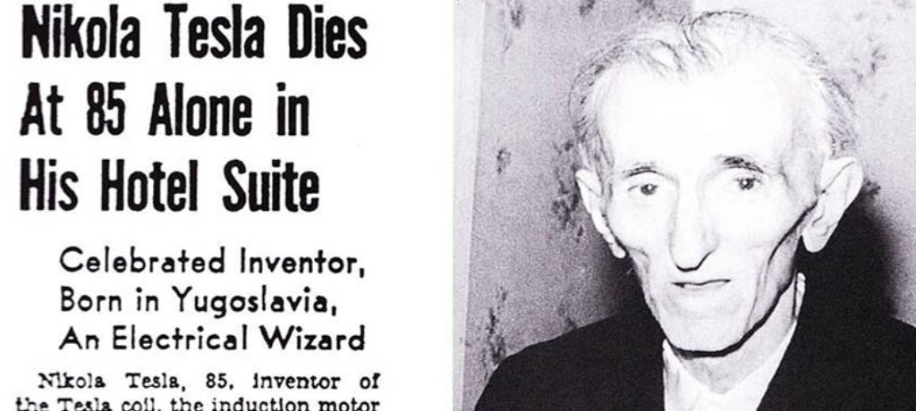
“Ne žalim što su drugi pokrali moje ideje. Žalim što nemaju svoje.”

